Slide 1

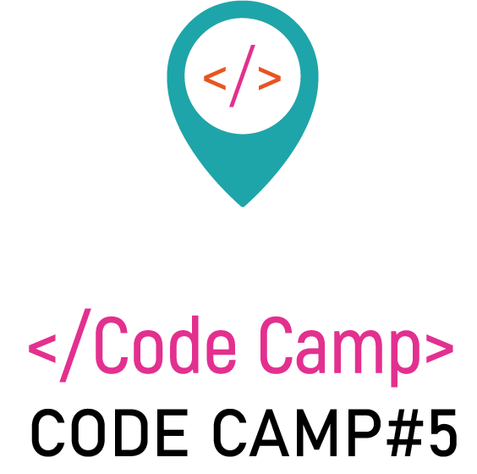


Ratchapong Tantipantarak

Slide 2

แหล่งอ้างอิง
www.jquery.com
https://www.w3schools.com/jquery/

Slide 3
แนะนำ jQuery

Slide 4
อะไรคือ JQuery
คือ library ของ Javascript เพื่อจัดการ web front-end โดยใช้กลไก 3 อย่าง
1. CSS Selector
2. javascript callback
3. DOM (Document Object Model)

Slide 5

ทำไมต้อง
สาเหตุที่ JQuery เป็นที่นิยม (ตั้งแต่ 2006)
1. จัดการกับ DOM ได้ง่าย
2. แก้ปัญหา cross-browser ได้ดี(ในยุคนั้น)
3. ทำ AJAX ได้ในตัว
- reload บางส่วนของ web ได้โดยไม่ต้อง refresh
- ex. Web E-mail (hotmail, gmail..)

Slide 6
ทำไม(ยัง)ต้องสนใจ
1. เพราะ JQuery เป็นที่นิยม (ตั้งแต่ 2006)
- พวก framework ที่พัฒนามาตั้งแต่ยุคนั้นใช้กันมาก
- WordPress, Bootstrap
- Web App ที่พัฒนามาตั้งแต่ยุคนั้นยังใช้อยู่
2. ยังเป็นเครื่องมือที่ดีในการสร้าง web app
- ง่าย : Learning curve ดี
3. community ใหญ่ มี plug-in และ KB อย่างยาวนาน
- มีแหล่งอ้างอิงเพื่อแก้ปัญหาได้สะดวก

Slide 7
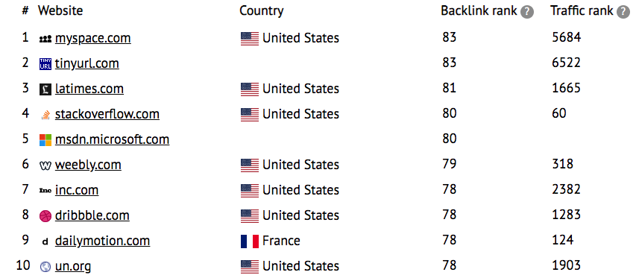
Web ที่ยังใช้
Update : January, 2020
Credit & References :
https://webspotter.io/tech/jquery/sites

Slide 8
อนาคตของ
- มีแนวโน้มลดความนิยม
-เพราะ html5 + JS ES6 พัฒนาขึ้นมาทดแทนได้
- ปัจจุบัน WebApp นิยมสร้างเป็น UI component
*แต่ Developer ที่ใช้ jQuery มาตลอดยังมีอยู่มาก

Slide 9
เริ่มต้น jQuery

Slide 10
การเรียกใช้ library
มี 2 วิธีในการเพิ่ม library jQuery
1. Download ตัว library มาเรียกใช้โดยตรง
- https://jquery.com/download/
2. เรียกใช้ผ่าน CDN (Content Delivery Network)
<head>
...
<script src="https://ajax.googleapis.com/ajax/libs/jquery/3.4.1/jquery.min.js">
</script>
...
</head>

Slide 11
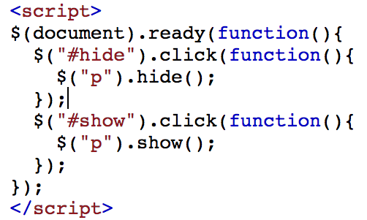
เริ่มเขียน
ใช้วิธีเดียวกับ Javascript ทุกประการ
1. เขียนอยู่ภายใต้ <script> </script>
2. เขียนเป็นไฟล์ .js แล้วใช้ <script src = ‘ชื่อไฟล์.js”>
<script src=’ชื่อไฟล์.js’> </script>

Slide 12
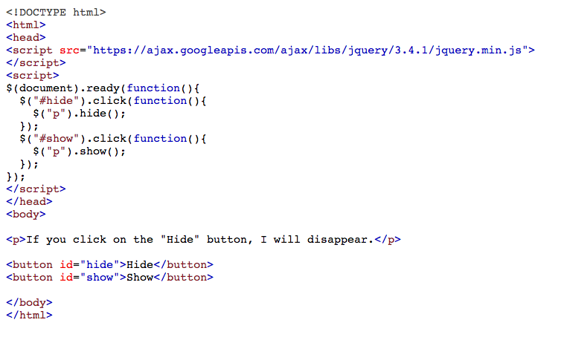
ตัวอย่าง
โปรแกรมนี้ให้ผล run อย่างไร?

Slide 13
รูปแบบคำสั่ง jQuery

Slide 14
รูปแบบคำสั่ง
รูปแบบคำสั่ง
$(selector).action()

Slide 15
รูปแบบคำสั่ง
รูปแบบคำสั่ง
$(selector).action()
แทนด้วย jQuery ได้

Slide 16
รูปแบบคำสั่ง
รูปแบบคำสั่ง
jQuery(selector).action()
ให้ผลลัพธ์เดียวกันกับ
$(selector).action()

Slide 17
รูปแบบคำสั่ง
รูปแบบคำสั่ง
$(selector).action()
เลือก element เหมือน CSS Selector
Event หรือ Action ที่เกิดกับ element ที่เลือก
ตัวย่อของการเรียกฟังก์ชั่น jQuery

Slide 18
รูปแบบการใช้ฟังก์ชั่น
CSS Selector
Action / event
function ที่จะให้ทำเมื่อเกิด event
$(document).ready(function(){
$("button").click(function(){
$("#test").hide();
});
});

Slide 19
รูปแบบการใช้ฟังก์ชั่น
CSS Selector
Action / event
function ที่จะให้ทำเมื่อเกิด event
$(document).ready(function(){
$("button").click(function(){
$("#test").hide();
});
});

Slide 20
รูปแบบการใช้ฟังก์ชั่น
CSS Selector
Action / event
function ที่จะให้ทำเมื่อเกิด event
$(document).ready(function(){
$("button").click(function(){
$("#test").hide();
});
});

Slide 21
รูปแบบการใช้ฟังก์ชั่น
CSS Selector
Action / event
function ที่จะให้ทำเมื่อเกิด event
$(document).ready(function(){
$("button").click(function(){
$("#test").hide();
});
});

Slide 22
คำถาม
จาก code เดียวกันนี้...
$(document).ready(function(){
$("button").click(function(){
$("#test").hide();
});
});

Slide 23
คำถาม
ถ้าแทรกคำสั่ง javascript เหล่านี้ลงไป code นี้จะ run ได้หรือไม่?
$(document).ready(function(){
var counter = 0;
$("button").click(function(){
counter++;
$("#test").hide();
console.log(counter);
alert(“element #test is now hidden”);
});
});

Slide 24
jQuery : selector

Slide 25
jQuery selector
เพื่อเลือก element ใน html+css มาทำงาน โดยใช้วิธีเดียวกับ CSS selector
รูปแบบ
$(“selector”)
เช่น
(“p”) คือ <p> ทั้งหมด
(“#panel”) คือ tag ที่มี id=“panel”
(“.todo”) คือ tag ที่มี class=“todo”
(“*”) คือ ทุก tag
(this) คือ element ปัจจุบัน

Slide 26
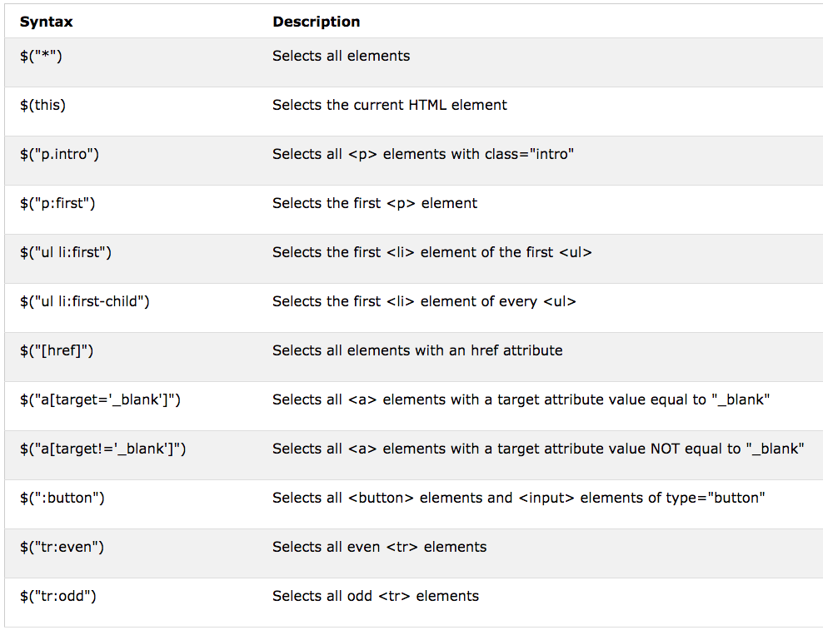
jQuery selector (ต.ย.)
ดูเพิ่มเติมที่
https://www.w3schools.com/jquery/jquery_selectors.asp
https://www.w3schools.com/jquery/jquery_ref_selectors.asp

Slide 27
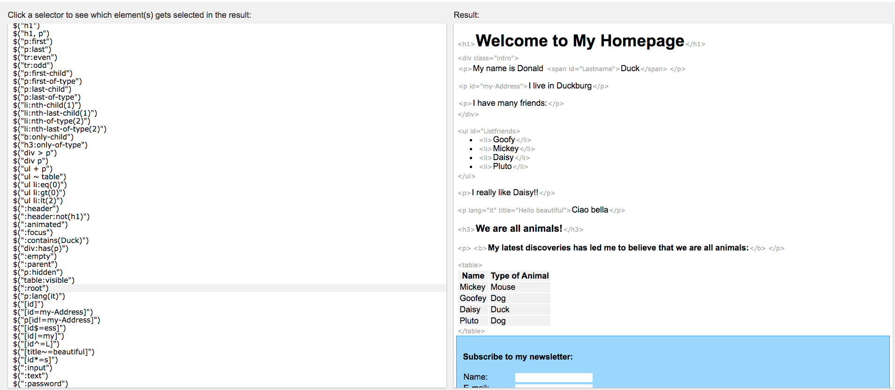
Lab1
ทำความเข้าใจกับ selector แต่ละแบบจาก https://www.w3schools.com/jquery/trysel.asp และเตรียมตอบคำถาม (5 นาที)

Slide 28
jQuery : event

Slide 29
jQuery : event
Event
เป็น action ของ user ที่เกิดขึ้นกับแต่ละ element โดยเราเป็นผู้กำหนดว่าสนใจ action ใด
ต.ย. event
click , dblclick, mouseover, mouseup,..

Slide 30
jQuery : คำสั่ง event
ตย.การทำงานกับ event
https://www.w3schools.com/jquery/jquery_events.asp
*ให้ดู ต.ย.และทำความเข้าใจไปทีละ event
** ดูที่ event : on() ด้วย
jQuery Event References.
https://www.w3schools.com/jquery/jquery_ref_events.asp

Slide 31
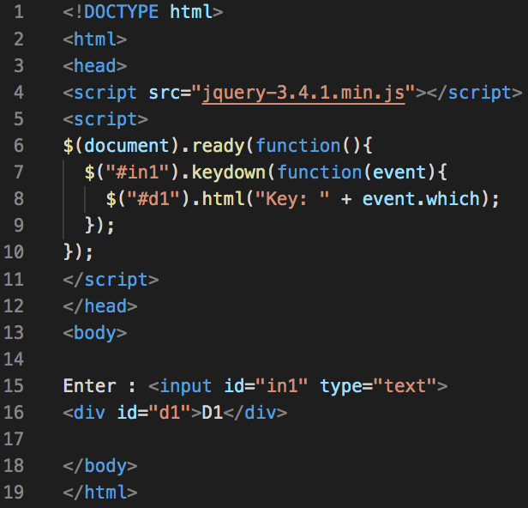
jQuery : keyboard event
mini Lab :
ลองเปลี่ยน keydown เป็น keypress แล้วหาข้อแตกต่าง
event.which คือค่า input จาก keyboard
Notes:
<!DOCTYPE html>
<html>
<head>
<script src="jquery-3.4.1.min.js"></script>
<script>
$(document).ready(function(){
$("#in1").keydown(function(event){
$("#d1").html("Key: " + event.which);
});
});
</script>
</head>
<body>
Enter : <input id="in1" type="text">
<div id="d1">D1</div>
</body>
</html>

Slide 32
jQuery : effect

Slide 33
jQuery : effect
Effect
เป็น effect เคลื่อนไหวที่สามารถกำหนดให้แต่ละ element ได้ เช่น show / hide, fade-in / fade-out เป็นต้น
รูปแบบการใช้งานคำสั่ง effect
$(selector).<ชื่อ effect>(speed,callback);
speed คือ ช่วงเวลาแสดง effect (ms)
callback คือ function ที่จะทำงานต่อเมื่อ effect แสดงจบ

Slide 34
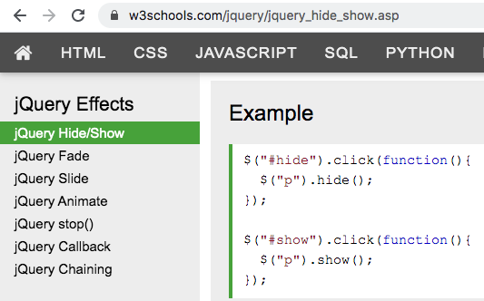
jQuery : effect
https://www.w3schools.com/jquery/jquery_hide_show.asp
Effect ใน jQuery
show / hide
fade
slide
animate
stop

Slide 35
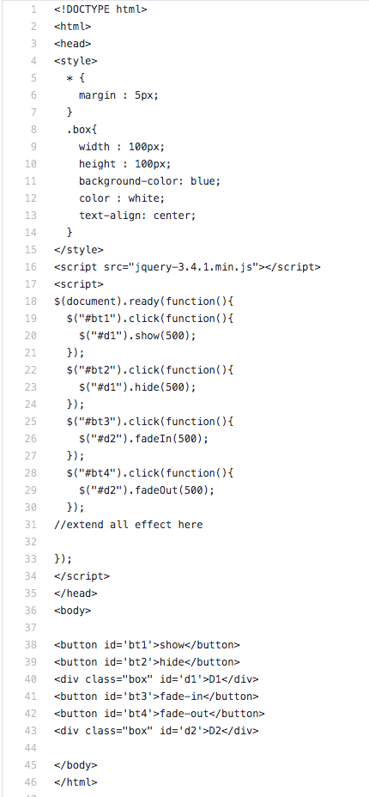
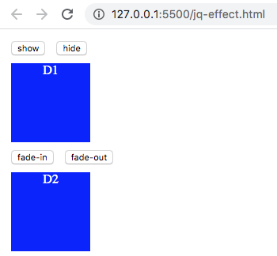
lab (15min)
1. ให้สร้าง web page เพื่อแสดง effect แต่ละชนิด และจัดรูปแบบ
โดยดู ตย. code ได้ที่ https://gist.github.com/tratchapong/cc2022e9a886f3eee9c4d493ad6e3f84

Slide 36
jQuery : HTML(DOM)

Slide 37
jQuery : HTML(DOM)
เพื่อจัดการ content และ attribute ใน tag ต่างๆ ของ html
คำสั่ง | ตย.อ่านค่า | ตย.เปลี่ยนแปลงค่า
text() | $(“p”).text() | $(“p”).text(“New word”)
html() | $(“p”).html() | $(“p”).html(“New word<br>”)
val() | $(“input”).val() | $(“input”).val(“some value”) **ใช้กับ form element**
attr() | $(“a”).attr() | $(“a”).attr(“href”, “https://www.yahoo.com”)
https://www.w3schools.com/jquery/jquery_dom_get.asp

Slide 38
Quiz / lab
1. ฟังก์ชั่น text() ต่างจาก html() อย่างไร?
2. มีวิธีเขียน jQuery เพื่อแสดง html source ทั้งหมดของตัวเองได้หรือไม่?

Slide 39
jQuery : HTML(DOM)
จัดการเพิ่ม element ใน html ได้ด้วยคำสั่ง
คำสั่ง | ตย.เปลี่ยนแปลงค่า | ตำแหน่งที่แทรก
prepend() | $(“p”).prepend(“<b>New word<b>”) | <p>… … …</p>
append() | $(“p”).append(“New word<br>”) | <p>… … ...</p>
before() | $(“p”).before(“<b>New word<b>”) | ...<p>… …</p>
after() | $(“p”).after(“<b>New word<b>”) | <p>… …</p>...
https://www.w3schools.com/jquery/jquery_dom_add.asp

Slide 40
jQuery : HTML(DOM)
จัดการ ลบ element ใน html ได้ด้วยคำสั่ง
คำสั่ง | ตย.การลบ element <p> | ตำแหน่งที่ลบ
remove() | $(“p”).remove() | <p>...</p>
empty() | $(“p”).empty() | </p>...</p>
https://www.w3schools.com/jquery/jquery_dom_remove.asp

Slide 41
jQuery : CSS (DOM)

Slide 42
jQuery : CSS (DOM)
เพื่อจัดการ style ของ element ต่างๆ ใน html
$(selector).css(“style attr.”, “value”);
style attr. คือ attribute ของ CSS เช่น color, border, font-size...
value คือ ค่าที่กำหนดแทนของเดิม (ละไว้หากต้องการอ่านค่าอย่างเดียว)
คำสั่ง | การอ่านค่า | การเปลี่ยนแปลงค่า
css() | $(“p”).css(“color”) | $(“p”).css(“color”, “red”)
 | output : ค่า color ของ <p> | output : กำหนดสีตัวอักษรของ <p> เป็นสีแดง
https://www.w3schools.com/jquery/jquery_css.asp

Slide 43
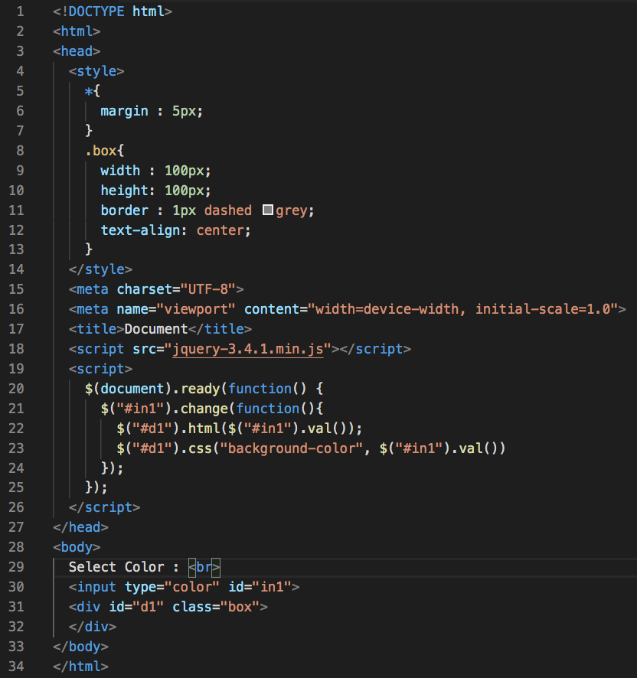
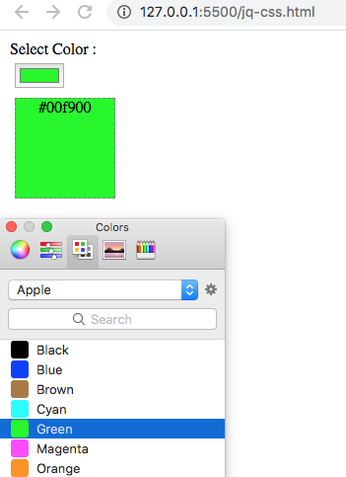
jQuery : CSS (DOM)
ตย.การกำหนดสีโดยรับค่าจาก <input type= “color”> ไปกำหนดยัง element ที่ระบุ
https://gist.github.com/tratchapong/0c12ba18ba6dc0af2aecf5d5e233e424

Slide 44


